Slide 1

АВТОМАТИЗИРОВАННАЯ ИНФОРМАЦИОННАЯ СИСТЕМА
«ДИСТАНЦИОННОЕ ОБУЧЕНИЕ И ПОДГОТОВКА УЧАЩИХСЯ с КОНТРОЛЕМ ЗНАНИЙ» в области ПОД/ФТ
в сети Интернет на портале АО «Комита»
(АИС «ДОПУСК ПОД/ФТ»)

Slide 2
Портал АИС «ДОПУСК ПОД/ФТ» создан АО «Комита» для получения сотрудниками финансового мониторинга кредитной организации необходимых знаний по работе со своим ПО, предназначенным для информационного взаимодействия с Росфинмониторингом по 115-ФЗ.
Портал обеспечивает круглосуточный дистанционный доступ с любого компьютера, подключенного к сети Интернет, к информационным материалам для изучения и прохождения тестирования.

Slide 3
В настоящее время АИС «ДОПУСК ПОД/ФТ» включает в себя следующие информационные и контрольные материалы для кредитных организаций по темам:
АРМ «Финансового мониторинга» (Положение Банка России № 321-П);
АРМ «Стратег КО» (Положение Банка России № 443-П).
В ближайшее время перечень тем будет расширен другими программными продуктами.

Slide 4
В информационные материалы для их самостоятельного изучения входят разделы с нормативно-правовыми документами и документацией на программное обеспечение. Качество изучения информационных материалов может контролироваться с помощью функции самопроверки, по результатам изучения проводится контрольный тест.
При положительных результатах пройдённого теста выдается сертификат, подтверждающий уровень знаний и умений применять программное обеспечение АО «Комита» в практической деятельности.
Для получения сертификата необходимо набрать не менее 80% правильных ответов.

Slide 5
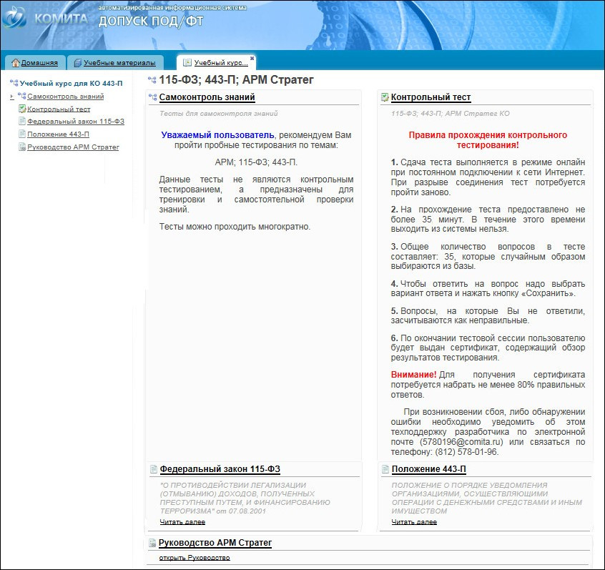
Общий вид
Электронный курс содержит:
Информационные материалы
Состоит из следующих разделов:
115-ФЗ, 321-П и/или 443-П, документация и обучающие презентации по АРМ
Самоконтроль знаний
Состоит из нескольких блоков вопросов: 115-ФЗ, 443-П или 321-П, АРМ
Контрольный тест
Состоит из 35 вопросов, выбираемых случайно

Slide 6
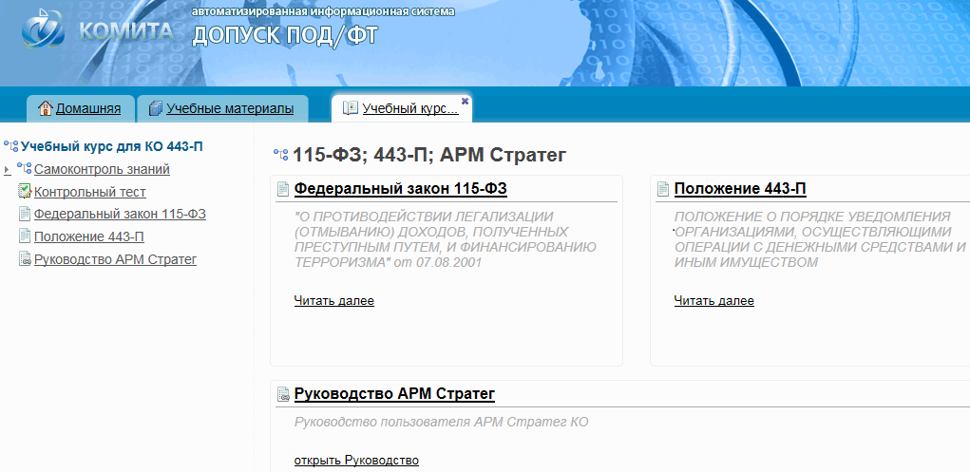
Раздел с информационными материалами
Документы можно открыть в левой части окна программы или воспользоваться ссылками, нажав на
«Читать далее» или
«Открыть Руководство»

Slide 7
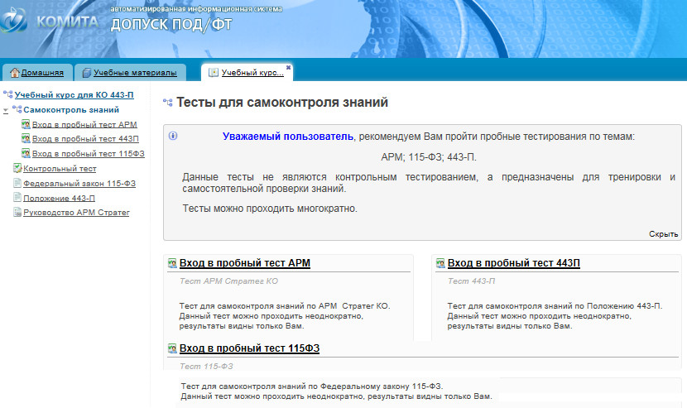
Раздел
«Самоконтроль знаний»
Раздел предназначен для тренировки и самостоятельной проверки знаний.
Тесты можно проходить многократно без учета затраченного времени.

Slide 8
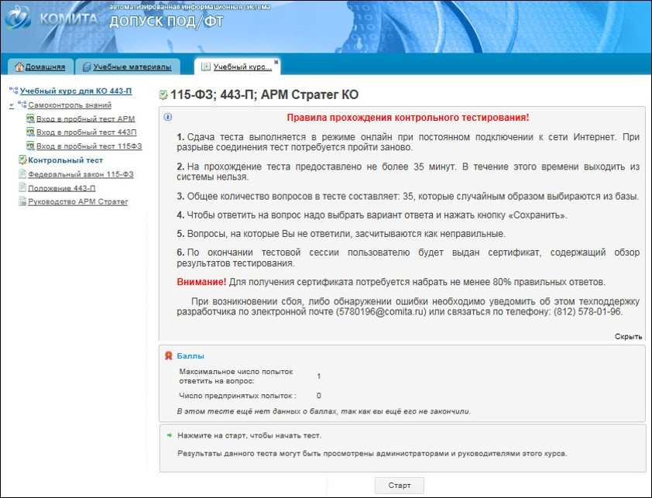
Раздел
«Контрольный тест»
При проведении контрольного тестирования предъявляются следующие требования:
- Количество попыток: 1
- Время тестирования: 35 минут
- Количество правильных ответов: не менее 80%
Сертификат выдается при выполнении указанных условий.

Slide 9
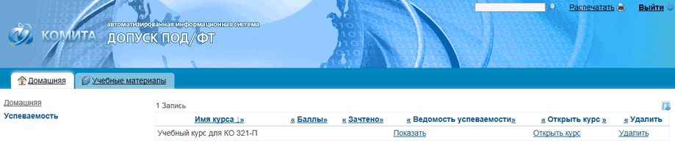
Раздел «Успеваемость»
В разделе можно посмотреть результаты прохождения контрольного теста

Slide 10
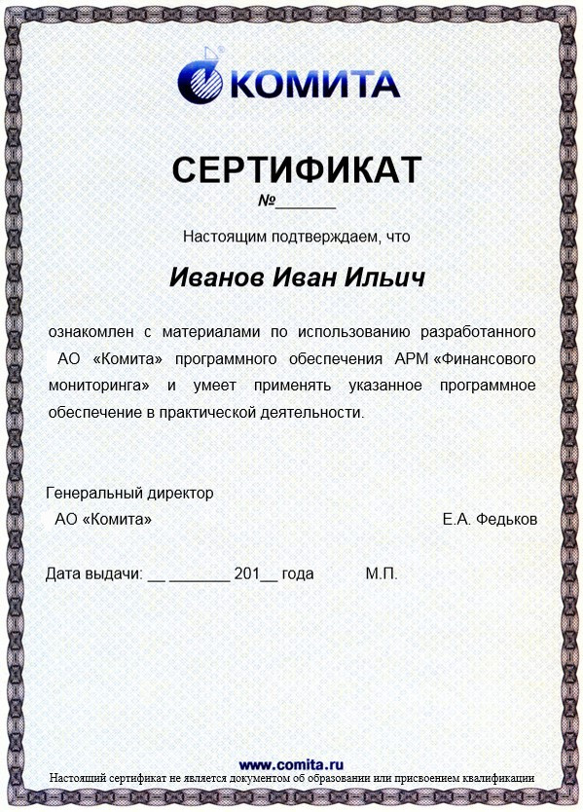
Образец сертификата

Slide 11
Для подтверждения требуемого уровня знаний и умений применять программное обеспечение АО «Комита» в практической деятельности необходимо:
Направить заявку с указанием выбранного информационного материала (курса) АРМ «Финансовый мониторинг» (Положение Банка России № 321-П) и (или) АРМ «Стратег КО» (Положение Банка России № 443-П) на один из электронных адресов, указанных в п.2
Заключить договор. По вопросам заключения договоров обращайтесь по телефону или электронной почте:
Емельянова Светлана Николаевна - Svetae@comita.ru
Розанова Ирина Владимировна - Irinar@comita.ru
тел. (812) 578-01-96
Получить логин и пароль доступа к порталу
Изучить информационные материалы, пройти контрольный тест и получить сертификат
Стоимость доступа к одному курсу для одного сотрудника составляет 5900 руб., включая НДС.
Доступ к порталу для прохождения тестирования открывается на 2 месяца.

Slide 12
Желаем Вам удачного изучения материалов
и прохождения тестирования!

